Slide 1
w

Slide 2
Parcoursup 2021 en 3 étapes
Tout ce qu’il faut savoir pour préparer et réussir son entrée dans l’enseignement supérieur

Slide 3
LES PRINCIPES CLES DE PARCOURSUP
Un accompagnement de l’élève à chaque étape de la procédure, de l’élaboration de son projet d’orientation au choix de sa formation
Des informations clés, pour mieux connaitre les formations, leurs attendus, les critères généraux d’examen des dossiers, les débouchés professionnels et faire les bons choix pour réussir
La prise en compte du profil de chaque lycéen et le dernier mot donné au candidat pour choisir sa formation
Des parcours de réussite personnalisés (Oui-Si) à l’université, pour accompagner la réussite dans l’enseignement supérieur

Slide 4
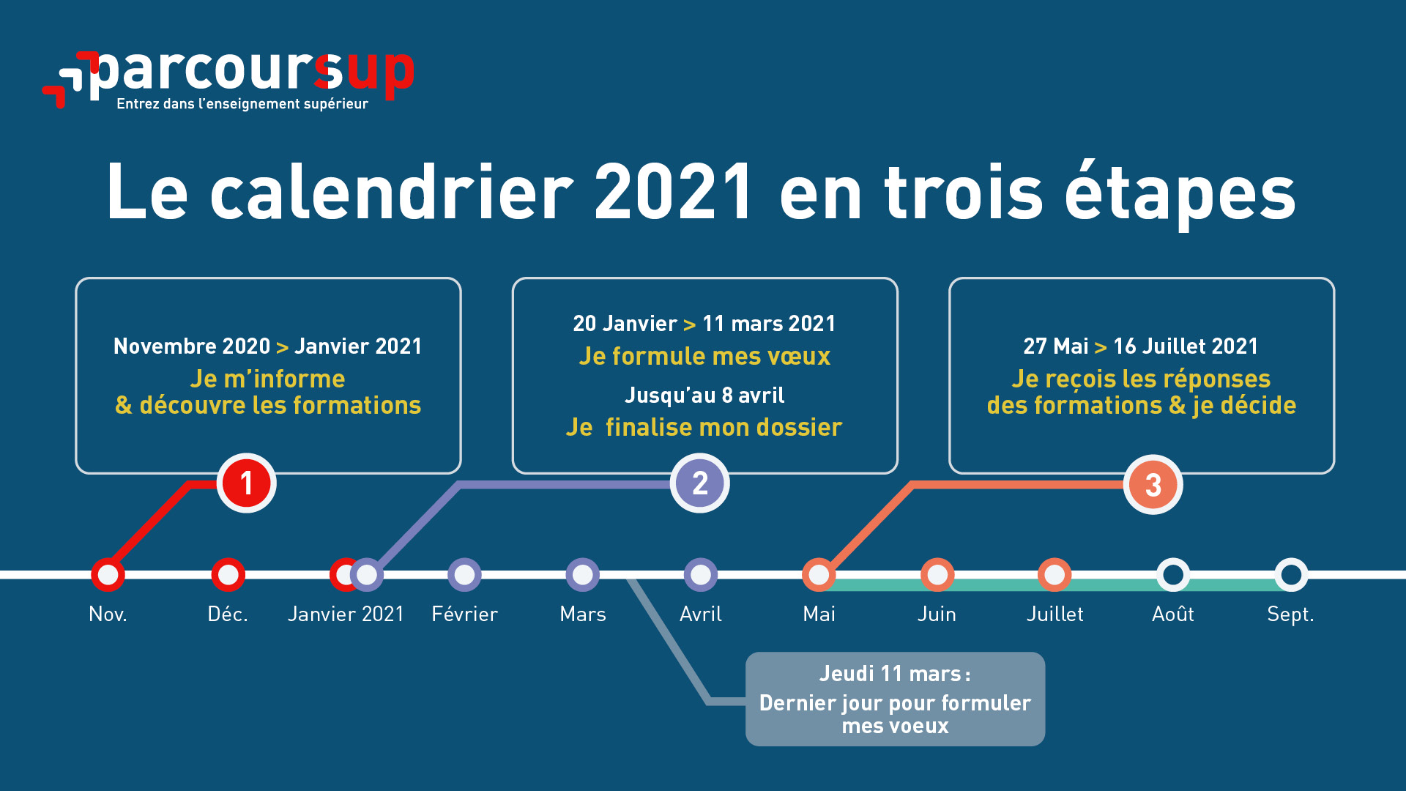

Slide 5
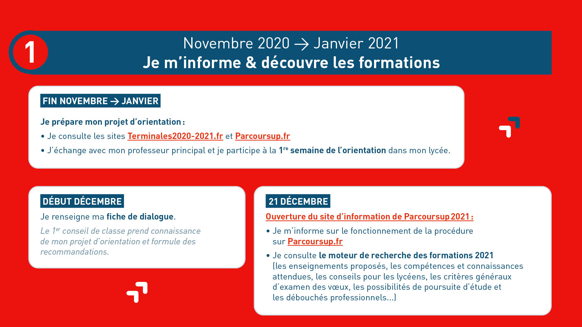

Slide 6

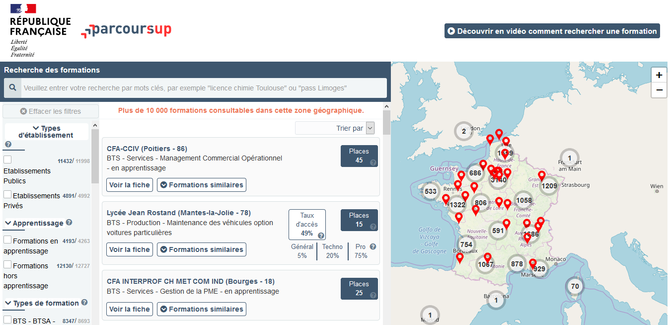
PREPARER SON PROJET D’ORIENTATION
Terminales2020-2021.fr : infos sur les filières, les formations, les métiers…
Parcoursup.fr : plus de 17 000 fiches de formations détaillées

Slide 7
LES FORMATIONS ACCESSIBLES SUR PARCOURSUP
Plus de 17 000 formations disponibles, y compris des formations en apprentissage via le moteur de recherche de formation :
Des formations non sélectives : licences (y compris les LAS – licence avec option santé), les parcours d’accès aux études de santé (PASS)
Des formations sélectives : classes prépa, BTS, BUT (bachelor universitaire de technologie), formations en soins infirmier (en IFSI) et autres formations paramédicales, formations en travail social (en EFTS), écoles d’ingénieur, de commerce et de management, Sciences Po/ Instituts d’Etudes Politiques, formations en apprentissage, écoles vétérinaires, formations aux métiers de la culture…
Quelques rares formations privées ne sont pas présentes sur Parcoursup
> Contacter directement ces établissements pour connaitre les modalités de candidature

Slide 8
LES NOUVELLES FORMATIONS SUR PARCOURSUP
Les quatre Écoles nationales vétérinaires françaises (ENV)
Les BUT qui remplacent les DUT (24 spécialités inchangées)
Les classes préparatoires : Mathématiques, physique, ingénierie, informatique (MP2I) et Economique et commerciale voie générale (ECG)
Retrouvez toutes les infos sur ces formations sur Terminales2020-2021.fr

Slide 9
L’ACCOMPAGNEMENT DES CANDIDATS EN SITUATION DE HANDICAP OU ATTEINTS D’UN TROUBLE DE SANTE INVALIDANT
Les coordonnées d’un référent handicap sur chaque fiche de formation.
Le candidat peut renseigner une fiche de liaison dans son dossier Parcoursup pour préciser ses besoins. Cette fiche est facultative et n’est pas transmise aux formations pour l’examen des vœux → Il pourra la transmettre à la formation qu’il aura choisie pour préparer sa rentrée.
A partir du 27 mai 2021, le candidat peut demander au recteur le réexamen de son dossier (via la rubrique contact dans Parcoursup) s’il ne trouve pas de formation adaptée à ses besoins spécifiques et que sa situation justifie une inscription dans un établissement situé dans une zone géographique déterminée.

Slide 10
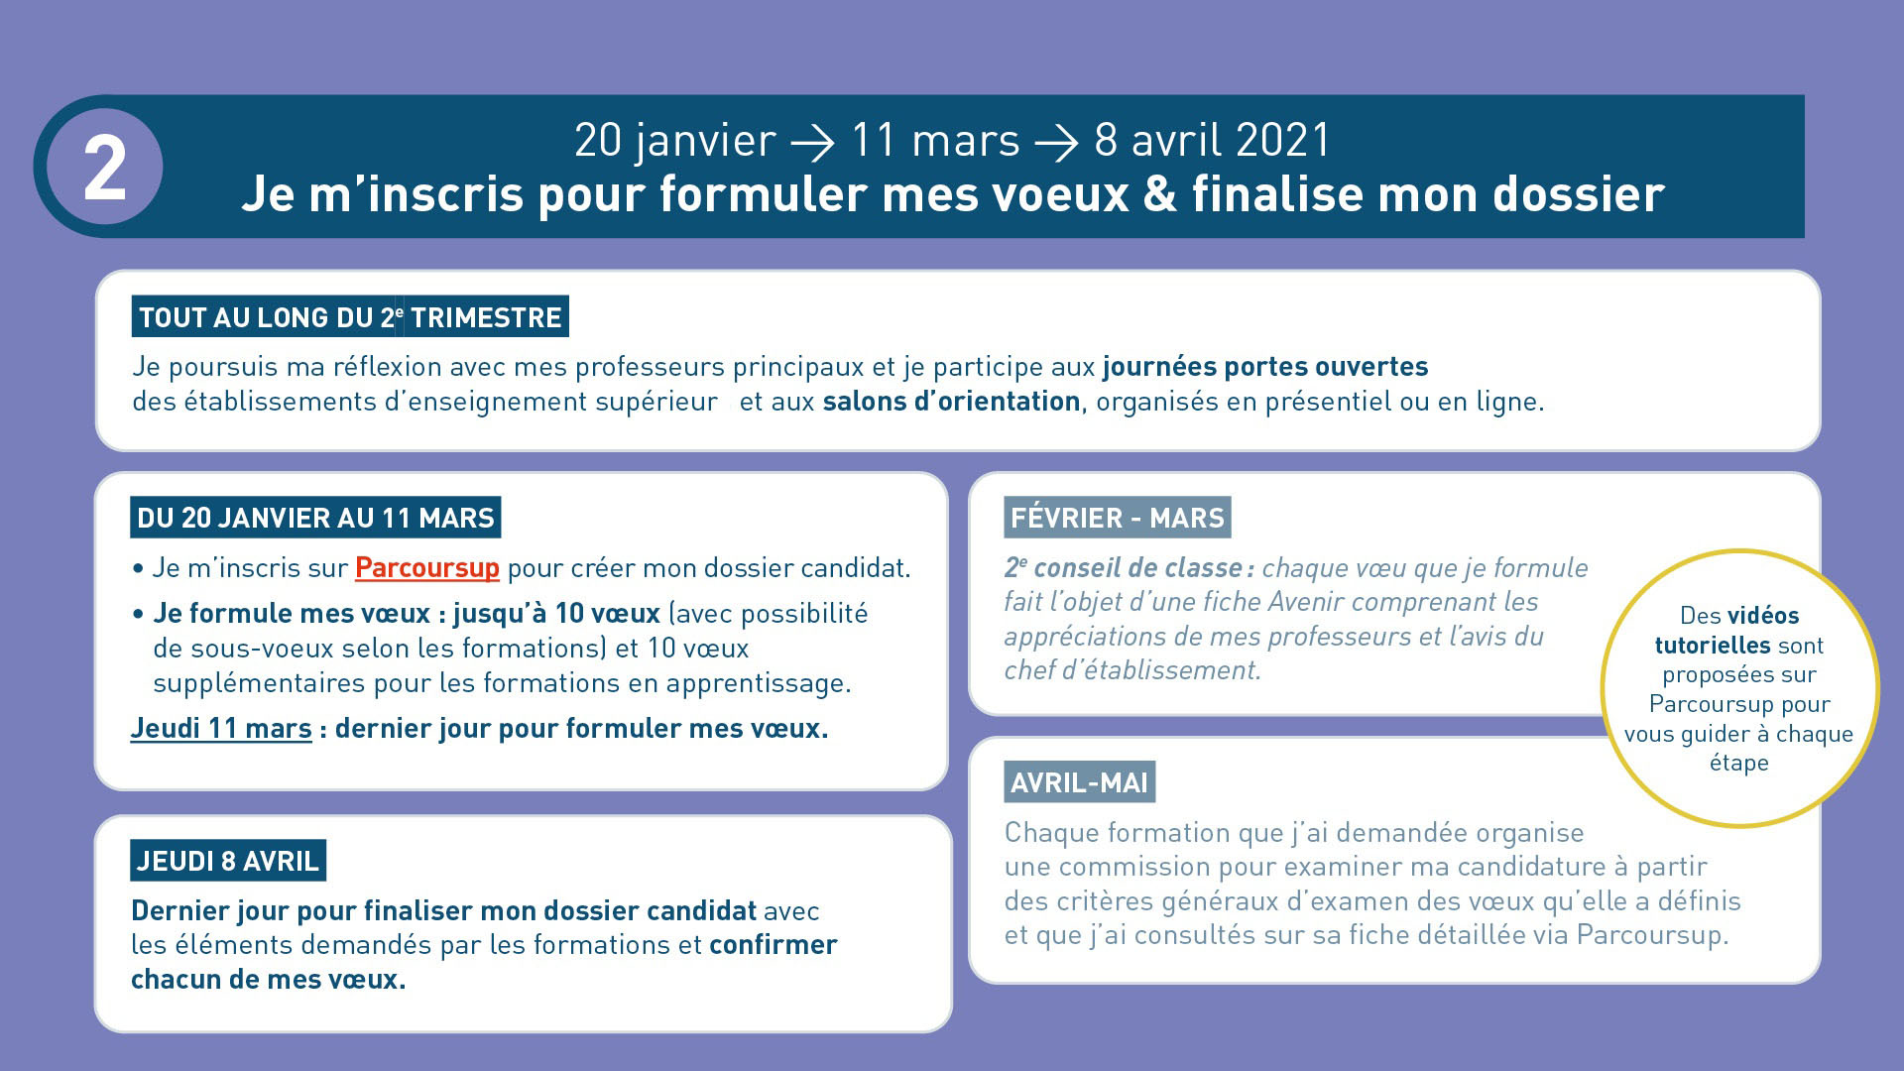

Slide 11
S’INSCRIRE SUR PARCOURSUP
Une adresse mail valide : pour échanger et recevoir les informations sur votre dossier
L’INE (identifiant national élève en lycée général, technologique ou professionnel) ou INAA (en lycée agricole) : sur les bulletins scolaires ou le relevé de notes des épreuves anticipées du baccalauréat
Cas des lycées français à l’étranger : l’établissement fournit l’identifiant à utiliser pour créer son dossier
Important : renseigner un numéro de portable pour recevoir les alertes envoyées par la plateforme. Les parents ou tuteurs légaux peuvent également renseigner leur numéro de portable pour recevoir les mêmes alertes Parcoursup.

Slide 12
FORMULER DES VŒUX MOTIVES
> Des vœux motivés : en quelques lignes, le lycéen explique ce qui motive chacun de ses vœux. Il est accompagné par son professeur principal
> Des vœux non classés : aucune contrainte imposée pour éviter toute autocensure
> Pour des formations sélectives (Classes prépa, BTS, BUT, écoles, IFSI, IEP…) et non sélectives (licence, PASS)
> Jusqu’à 10 vœux et 10 vœux supplémentaires pour des formations en apprentissage
Notre conseil : diversifier ses vœux et éviter de n’en formuler qu’un seul (en 2020, les candidats ont formulé 9 vœux en moyenne).

Slide 13
LES VŒUX MULTIPLES
> Un vœu multiple est un regroupement de plusieurs formations similaires (exemple : le vœu multiple BTS « Management commercial opérationnel » qui regroupe toutes les formations de BTS « Management commercial opérationnel » en France).
> Un vœu multiple compte pour un vœu parmi les 10 vœux possibles.
> Chaque vœu multiple est composé de sous-vœux qui correspondent chacun à un établissement différent. Vous pouvez choisir un ou plusieurs établissements, sans avoir besoin de les classer.

Slide 14
LES VŒUX MULTIPLES
Les formations dont le nombre de sous-vœux est limité à 10 par vœu multiple (dans la limite de 20 sous-vœux au total) :
Les BTS et les BUT regroupés par spécialité à l’échelle nationale
Les DN MADE regroupés par mention à l’échelle nationale
Les DCG (diplôme de comptabilité et de gestion) regroupés à l’échelle nationale.
Les classes prépas regroupées par voie à l’échelle nationale.

Slide 15
LES VŒUX MULTIPLES
Les formations dont le nombre de sous-vœux n’est pas limité:
Les IFSI (Instituts de Formation en Soins Infirmiers) et les instituts d'orthophonie, orthoptie et audioprothèse regroupés à l’échelle territoriale. A noter : limitation de 5 vœux multiples maximum par filière
Les EFTS (Etablissements de Formation en Travail Social) regroupés par diplôme d’Etat à l’échelle nationale.
Les écoles d'ingénieurs et de commerce/management regroupées en réseau et qui recrutent sur concours commun.
Le réseau des Sciences Po / IEP (Aix, Lille, Lyon, Rennes, Saint-Germain-en-Laye, Strasbourg et Toulouse)
Les parcours spécifiques "accès santé" (PASS) en Ile-de-France regroupés à l’échelle régionale.
Le concours commun des écoles vétérinaires

Slide 16


Slide 17
FINALISER SON DOSSIER ET CONFIRMER SES VOEUX
Pour que les vœux saisis deviennent définitifs sur Parcoursup, les lycéens doivent obligatoirement :
Compléter leur dossier : saisie du projet de formation motivé pour chaque vœu formulé, de la rubrique « préférence et autres projets » et dépôt des éventuelles pièces complémentaires demandées par certaines formations
Confirmer chacun de leurs vœux
Un vœu non confirmé avant le 8 avril 2020 (23h59- heure de Paris)
ne sera pas examiné par la formation

Slide 18
AVRIL - MAI : EXAMEN DES CANDIDATURES PAR LES FORMATIONS
> Au sein de chaque formation, une commission d’examen des vœux, (référent pédagogique et professeurs) chargée de définir les modalités et les critères d’examen des candidatures et d’examiner les candidatures
> Les critères généraux d’examen des vœux précisés sur chaque fiche de formation Parcoursup

Slide 19
LES ELEMENTS DU DOSSIER TRANSMIS A CHAQUE FORMATION
le projet de formation motivé
les pièces complémentaires demandées par certaines formations
la rubrique « Activités et centres d’intérêt », si elle a été renseignée
la fiche Avenir renseignée par le lycée
Bulletins scolaires et notes du baccalauréat :
Année de première : bulletins scolaires, notes des évaluations communes et des épreuves anticipées de français
Année de terminale : bulletins scolaires des 1er et 2e trimestres, notes des épreuves finales des deux enseignements de spécialité suivis en classe de terminale
= un baccalauréat mieux valorisé

Slide 20
PARCOURSUP AU SERVICE DE L’EGALITE DES CHANCES
> Des places sont priorisées pour les lycéens boursiers dans chaque formation, y compris les plus sélectives
> Une aide financière pour les lycéens boursiers qui s’inscrivent dans une formation en dehors de leur académie
> Un nombre de places en BTS est priorisé pour les bacheliers professionnels
> Un nombre de places en BUT est priorisé pour les bacheliers technologiques

Slide 21
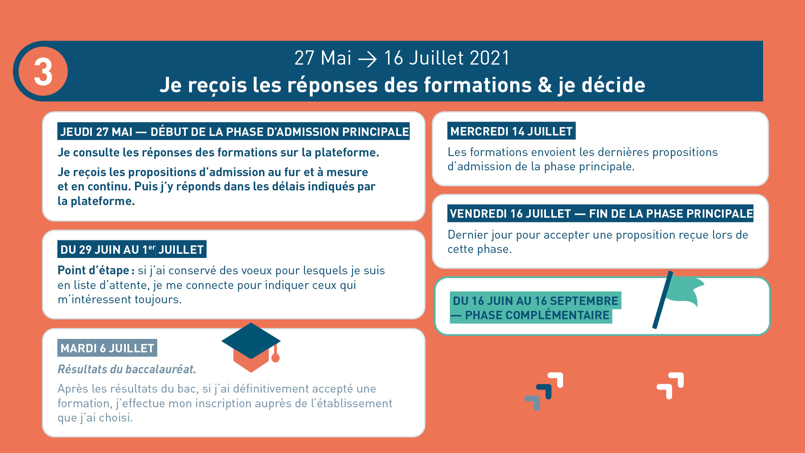
ICI VISUEL ETAPE 3

Slide 22
LA PHASE D’ADMISSION PRINCIPALE DU 27 MAI AU 16 JUILLET
Les candidats consultent les réponses des formations le 27 mai
Ils reçoivent les propositions d’admission au fur et à mesure et en continu : chaque fois qu’un candidat fait son choix, il libère des places qui sont immédiatement proposées à d’autres candidats.
Ils doivent obligatoirement répondre à chaque proposition d’admission reçue avant la date limite indiquée dans leur dossier.
Pour aider les candidats en liste d’attente à faire leur choix, des indicateurs seront disponibles pour chacun de leur vœu

Slide 23
UN ACCOMPAGNEMENT DE MAI A SEPTEMBRE
> Dès le 27 mai : les lycéens qui n'ont fait que des demandes en formations sélectives (BTS, BUT, école, classe prépa, IFSI…) et qui n’ont reçu que des réponses négatives peuvent demander un accompagnement individuel ou collectif au lycée ou dans un CIO pour définir un nouveau projet d’orientation pour préparer la phase complémentaire
> Du 16 juin au 16 septembre : pendant la phase complémentaire, les lycéens peuvent formuler jusqu’à 10 nouveaux vœux dans des formations disposant de places disponibles
> A partir du 2 juillet : les candidats peuvent solliciter depuis leur dossier l’accompagnement de la Commission d’Accès à l’Enseignement Supérieur (CAES) de leur académie : elle étudie leur dossier et les aident à trouver une formation au plus près de leur projet en fonction des places disponibles

Slide 24


DES SERVICES ET DES CONSEILLERS TOUT AU LONG DE LA PROCEDURE
Le numéro vert : 0 800 400 070 (Numéros spécifiques pour l’Outre-mer sur Parcoursup.fr)
La messagerie contact depuis le dossier candidat
Les réseaux sociaux pour rester informé :
@Parcoursup_info
@Parcoursupinfo
A partir du
20 janvier

Slide 25
5 CONSEILS POUR BIEN SE PREPARER
Ne pas attendre la dernière minute pour s’informer et préparer son projet d’orientation
Echanger au sein de son lycée et profiter des opportunités de rencontres : salons, journées portes ouvertes,…
Préparer les éléments pour s’inscrire et renseigner les coordonnées des représentants légaux pour un meilleur suivi
Aborder la phase d’admission sereinement
S’abonner aux comptes sociaux Parcoursup : @parcoursupinfo et @parcoursup_info

